Slide 1
Решение линейных и квадратных неравенств.

Slide 2
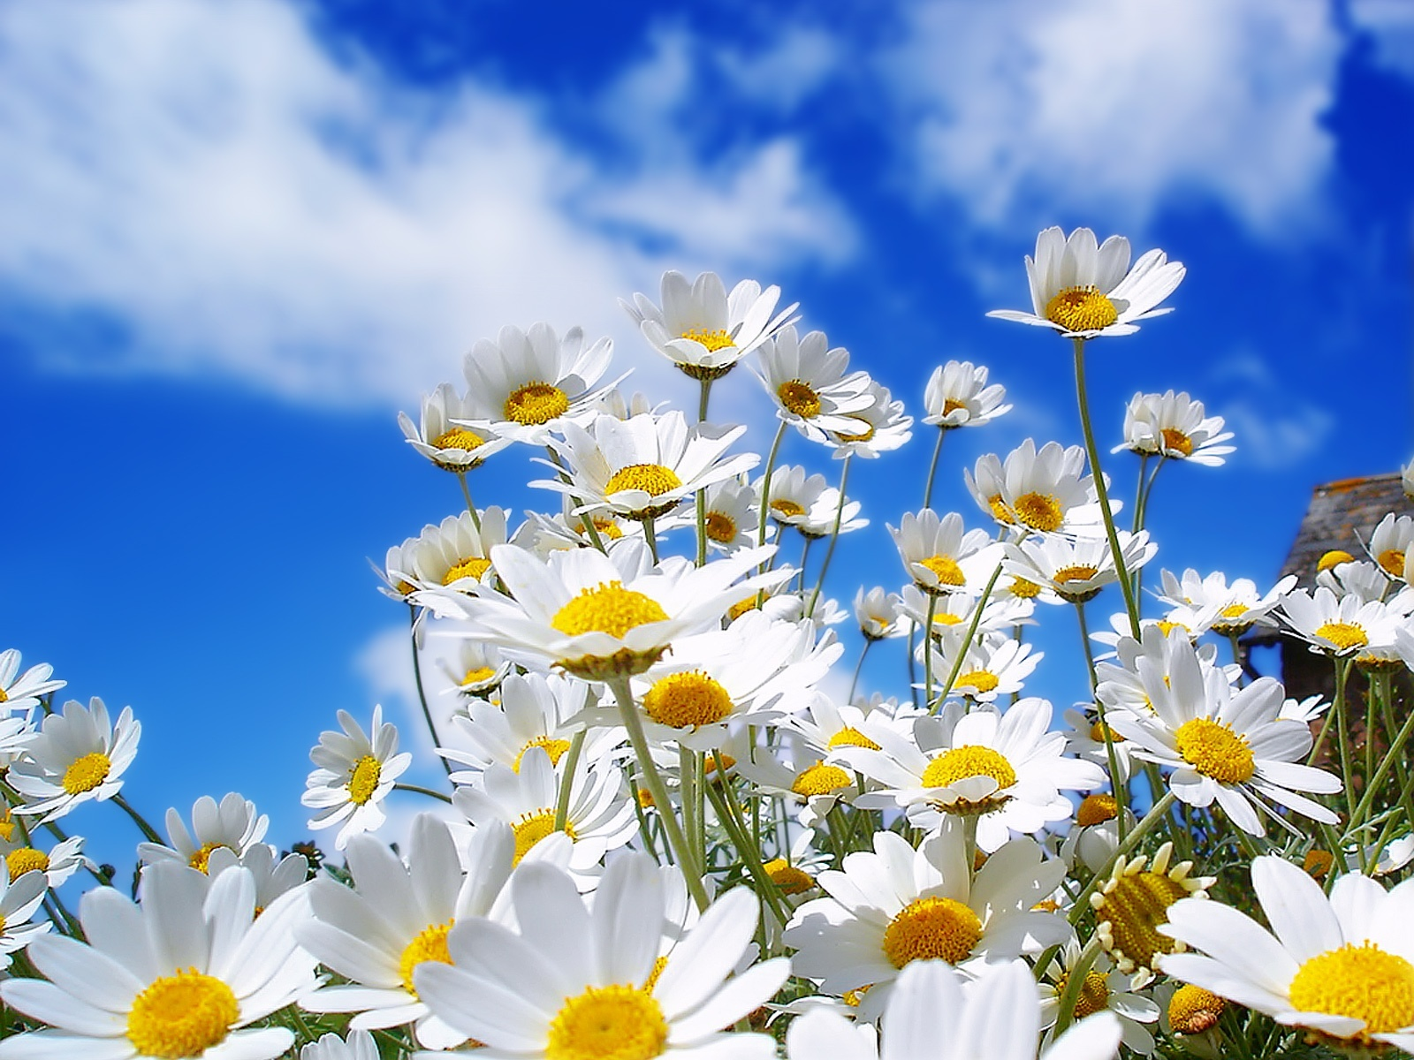
В будничных радостях и горестях жизни нужно быть сангвиником, в важных событиях жизни – меланхоликом, относительно влечений, глубоко затрагивающих ваши интересы, - холериком и, наконец, в исполнении решений – флегматиком.
В.Вундт

Slide 3
Домашнее задание
х+5 > 0;
2х+5≤3;
2а+3<18-3а;
х-2≤3;
4-2х≥6;
-2х-3≤9;
2х-3≤4х+5;
15-10а<24-13а;
5х-6≤-11;
5у-6<10+9у;
2х+10>0.
х > -5 или х є (-5;∞)
х ≤ -1 или х є (-∞;-1]
а < 3 или а є (-∞;3)
х ≤ 5 или х є (-∞;5]
х ≤ -1 или х є (-∞;-1]
х ≥ -6 или х є [-6;∞)
х ≥ -4 или х є [-4;∞)
а< 3 или а є (-∞;3)
х ≤ -1 или х є (-∞;-1]
у > -4 или у є (-4;∞)
х > -5 или х є (-5;∞)

Slide 4
1.
2.
3.
4.
5.
6.
7.
8.
9.
10.
11.
Т
Е
М
П
(-5;∞)
[-4;∞)
Е
Р
[-6;∞)
(-4;∞)
А
М
Е
(-∞;3)
(-∞;-1]
Н
(-∞;5]
Т

Slide 5

Темперамент отражает преимущественно врожденные характеристики поведения
ТЕМПЕРАМЕНТ

Slide 6
Меланхолик
Холерик
УСТОЙЧИВЫЙ
х² +2х-3≤0
х є [-3;1]
|х-5| ≤2
х є [3;7]
ТЕМПЕРАМЕНТ
НЕОБЩИТЕЛЬНОСТЬ
СТАБИЛЬНОСТЬ
ОБЩИТЕЛЬНОСТЬ
НЕУСТОЙЧИВЫЙ
Флегматик
Сангвиник
х є (-7;-6]U[6;∞]
4х² -12х+9≤0
Х=1,5

Slide 7

Решение:
х² +2х-3≤0;
f(х)=0;
х² +2х-3=0;
Д=4-4·(-3)=16,
Х₁ =(-2+4):2=1;
Х₂ =(-2-4):2=-3.
+
-
+
х
-3
1
Ответ: х є [-3;1]

Slide 8
Решение:
|х-5| ≤2
5-2
5+2
5
х
3
7
Ответ: х є [3;7]

Slide 9
Решение:
4х² -12х+9≤0;
f(х)=0;
4х² -12х+9=0;
Д=144-144=0,
Х =12:8=1,5;
+
+
+
х
1,5
Ответ: х =1,5

Slide 10
Решение:
f(x)=0,
х² -36=0,
(х-6)(х+6)=0,
х-6=0 или х+6=0
х=6 х=-6
О.Д.З.
х+7=0,
х=-7.
-
+
-
+
х
-7
-6
6
Ответ: х є (-7;-6]U[6;∞]

Slide 11
Меланхолик
УСТОЙЧИВЫЙ
Холерик
Ключ!
Найдите область определения выражения f(х):
НЕОБЩИТЕЛЬНОСТЬ
СТАБИЛЬНОСТЬ
ОБЩИТЕЛЬНОСТЬ
НЕУСТОЙЧИВЫЙ
Флегматик
Сангвиник

Slide 12
Решение:
Решение:
О.Д.З.
5х-х² +6≥0;
f(х)=0;
-х² +5х+6=0;
Д=25-4·(-1) ·6=49;
О.Д.З.
4-2х>0,
-2х>-4,
х<2
х₁ =(-5+7):(-2)=-1;
х₂ =(-5-7):(-2)=6.
х
2
-
+
-
Ответ: х є (-∞;2)
-1
6
х
Ответ: х є [-1;6]

Slide 13
Меланхолик
УСТОЙЧИВЫЙ
Холерик
Ключ!
Найдите область определения выражения f(х):
Обидчивый
Раздражительный
Тревожный
Поддающийся настроениям
Неподатливый
Агрессивный
Впечатлительный
Импульсивный
Пессимистический
Оптимистический
Необщительный
Лидирующий
Сдержанный
Активный
НЕОБЩИТЕЛЬНОСТЬ
СТАБИЛЬНОСТЬ
ОБЩИТЕЛЬНОСТЬ
Пассивный
НЕУСТОЙЧИВЫЙ
Общительный
Старательный
Открытый
Вдумчивый
Разговорчивый
Миролюбивый
Доступный
Флегматик
Направленный
Живой
Сангвиник
Надежный
Беззаботный
Размеренный
Любящий удобства
Спокойный
Инициативный

Slide 14
В будничных радостях и горестях жизни нужно быть сангвиником, в важных событиях жизни – меланхоликом, относительно влечений, глубоко затрагивающих ваши интересы, - холериком и, наконец, в исполнении решений – флегматиком.
В.Вундт

Slide 15
Посчитаем проценты
Участники анкетирования: 24 ученика
Меланхолики -4 ученика
Холерики -12 учеников
Флегматики -1 ученик
Сангвиники -4 ученика
Смешанный тип – 3 ученика (флегматик-сангвиник, холерик - сангвиник)
Участники анкетирования: 20 учеников-100%
Меланхолики -16%
Холерики -50%
Флегматики -4%
Сангвиники -17%
Смешанный тип – 13% ученика (флегматик-сангвиник, холерик - сангвиник)

Slide 17
Меланхолик (эмоциональность):
Социальная сфера, искусство, обучение, творчество и др.
Флегматик (сконцентри-
рованность,
систематичность): ученый,
исследователь,
хирург, спасатель и др.
Холерик (общение): юрист, политик,администратор, учитель и др.
Сангвиник (любая не однообразная профессия)

Slide 18

Домашнее задание:
1. Придумать и решить свои неравенства: квадратное, линейное, с модулем.
2. Создать формулу доброжелательных взаимоотношений в нашем классе с учетом приобретенных знаний о темпераменте.

